Slide 1
Seminarski rad iz Računarske Inteligencije
Prepoznavanje cifara upotrebom neuronskih mreža
Stefan Stevović 151/2015
Đorđe Vučković 31/2015

Slide 2
Sadržaj
Formulacija problem
Implementacija algoritma
  - Problemi
  - Treniranje
  - Testiranje
  - Rad programa
Zaključak

Slide 3
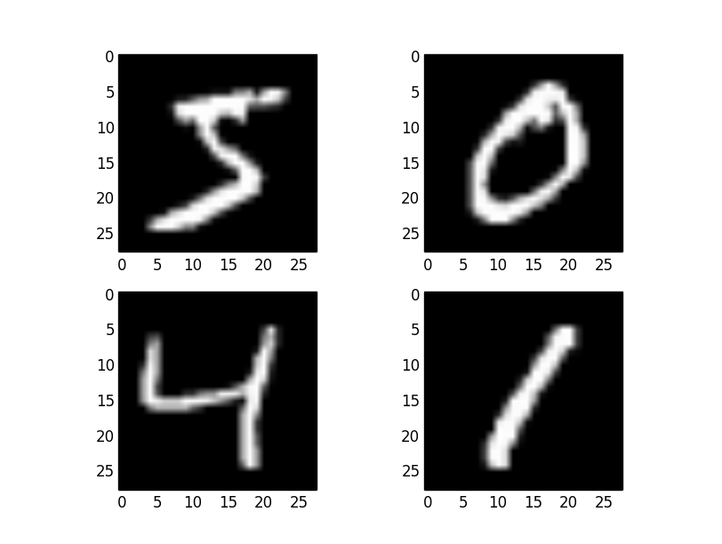
Formulacija problema:
  Seminarski rad se zasniva na problemu prepoznavanja
cifara sa slika korišćenjem neuronskih mreža. Za izradu smo koristili MNIST bazu podataka, koja se sastoji od 60.000 slika za treniranje i 10.000 slika za testiranje preciznosti modela. Uz MNIST bazu podataka za pisanje samog projekta koristili smo programski jezik Python 2.7 kao i biblioteke Numpy, Matplotlib, PIL i cv2. Što se tiče API-ja korisćen je KERAS koji predstavlja API za neuronske mreže visokog nivoa i koji je sposoban da radi na TensorFlow, Python biblioteci otvorenog koda koju je razvio Google Brain za potrebe deep learning-a.

Slide 4
Implementacija algoritma
  Ovaj problem je razložen na dva dela:
Prvi obuhvata proces treniranja mreže I čuvanja naučenog modela.
Drugi deo obuhvata proces testiranja, odnosno učitavanja proizvoljne slike, njenu obradu i primenu modela na datu sliku.

Slide 5
Problemi implementacije algoritma

Slide 6
Treniranje modela
Model smo trenirali na Google serveru
Problemi sa konekcijom
Broj iteracija smo fiksirali na 10
Koristili smo ImageDataGenerator

Slide 7
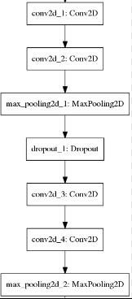
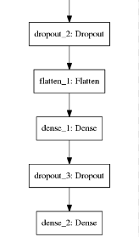
Keras sadrzi metod “plot_model” koji pravi sliku na osnovu definisanog modela.

Slide 8
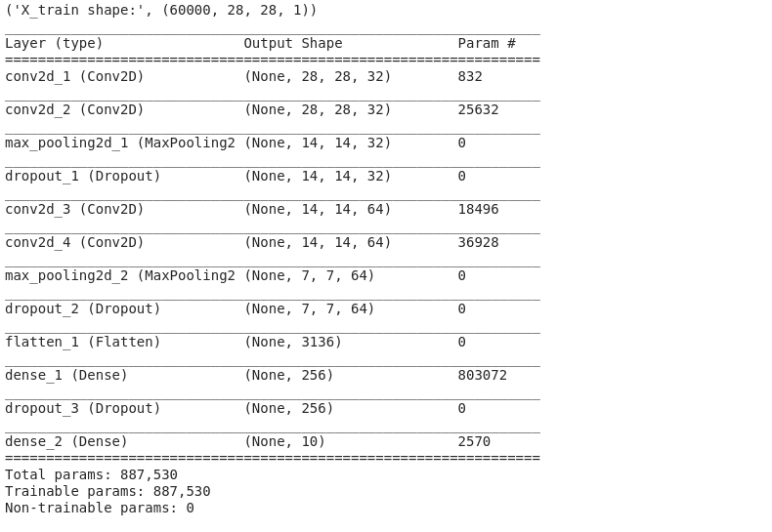
Metod summary

Slide 9
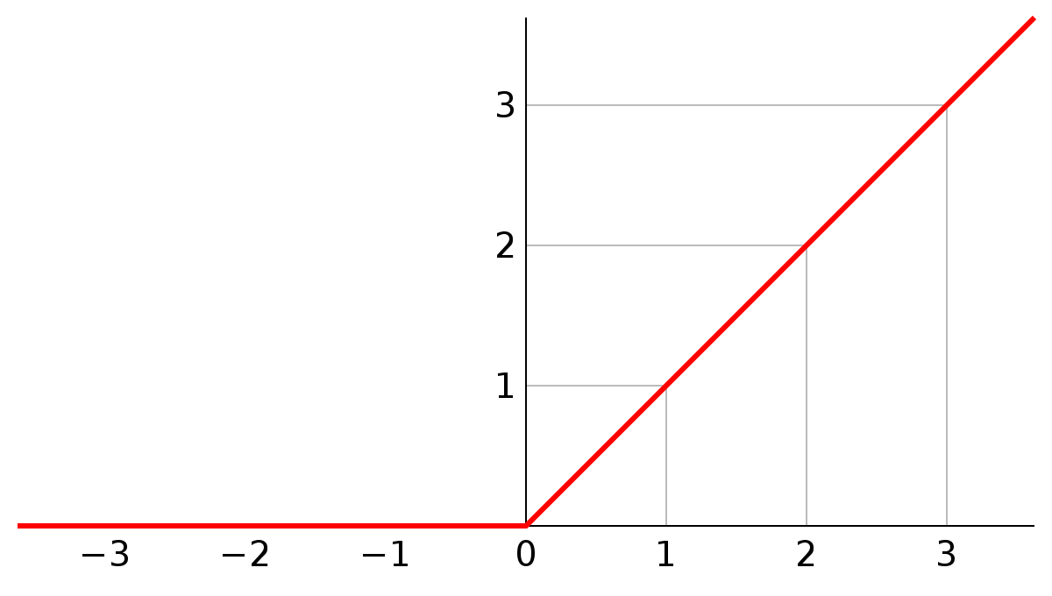
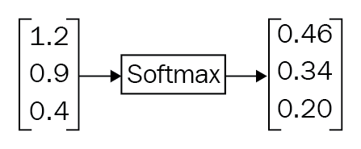
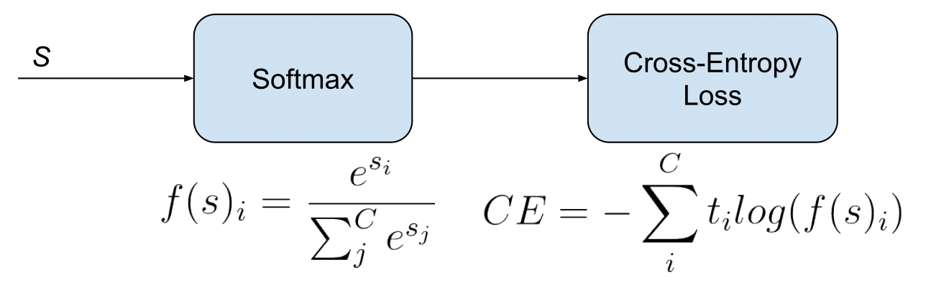
Aktivacione funkcije i funkcija gubitka

Slide 10
Testiranje
    Prilikom testiranja modela, prva stvar koju je
  potrebnouraditi jeste učitavanje samog modela kog smo sacuvali nakon procesa treniranja. Nakon toga sledi učitavanje slike na koju želimo da primenimo učitani model. Nakon učitavanja, sledi binarizacija, gde slike definišemo tako da cifre budu ispisane belom bojom na crnoj pozadini. Svaki piksel ima vrednost od 0 do 255, a naš prag za binarizaciju je 100.
    To znaci da ce svaki piksel koji ima vrednost manju od
  128 biti obojen u crno, a svaki piksel koji ima vrednost veću od 128 biti obojen u belo.
    Nakon binarizacije sledi promena veličine same slike jer
  naš model prima samo one slike koje su veličine 28x28 piksela.

Slide 11

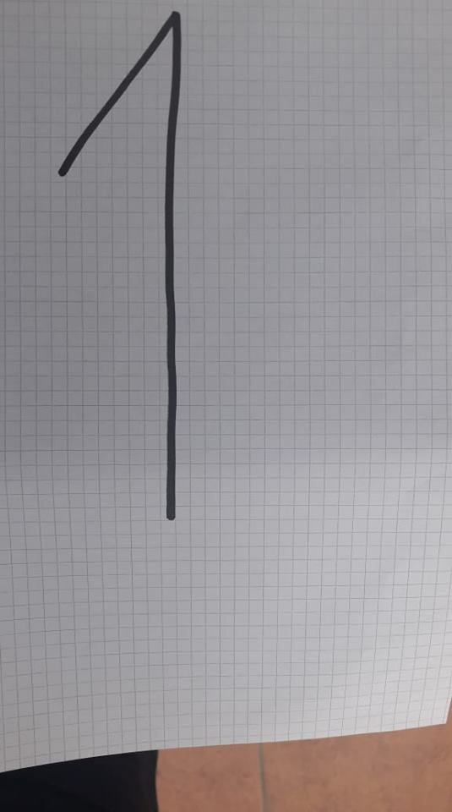
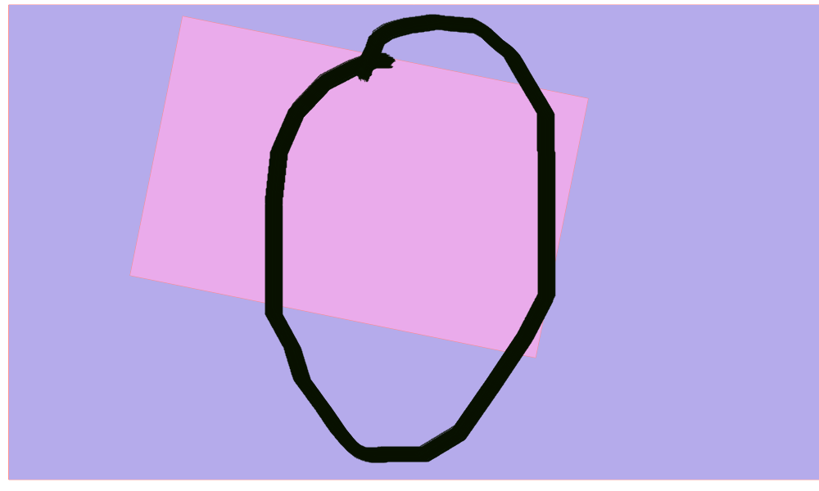
Prikaz rada programa

Slide 12
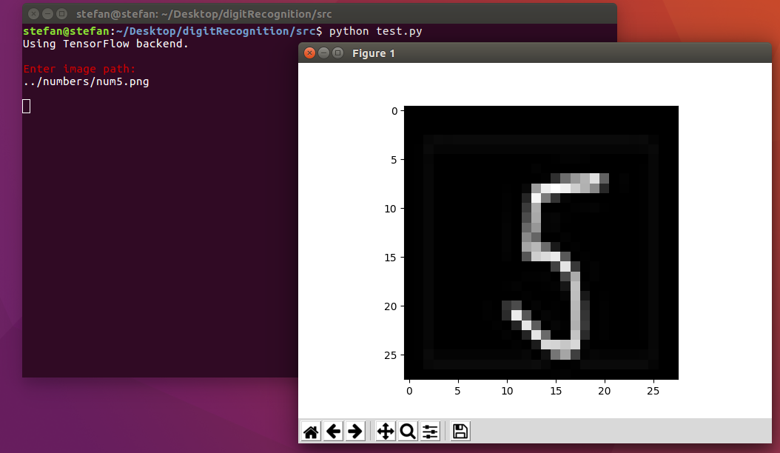
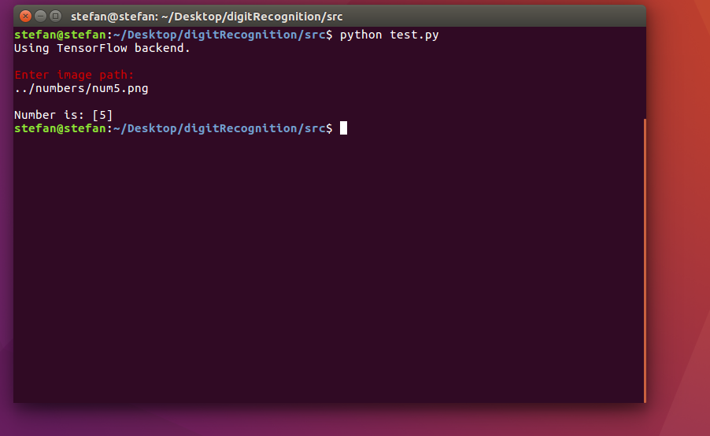

Slide 13
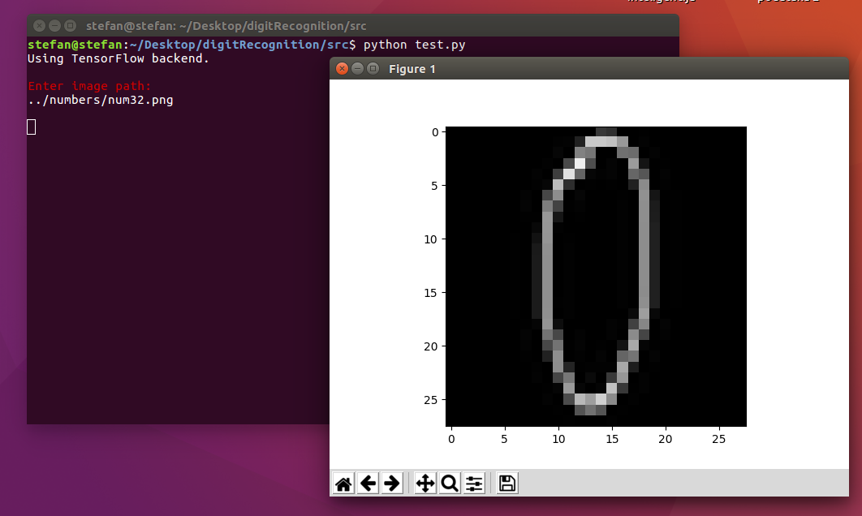
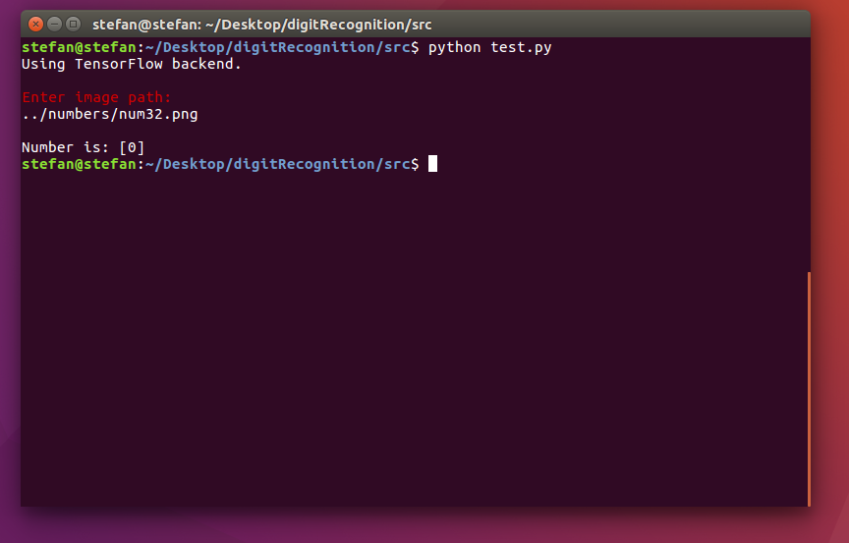

Slide 14
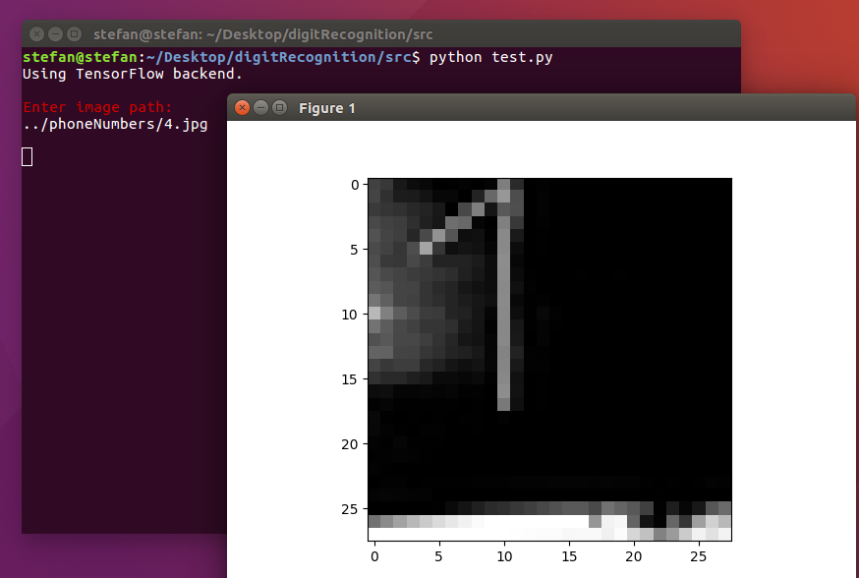
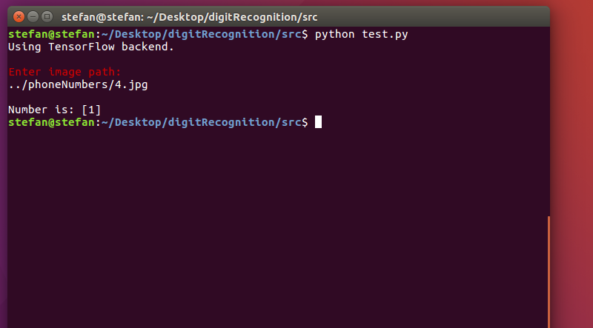

Slide 15
Zaključak
  Samo vreme treniranja mreže i loša internet konekcija nam nije
ostavila mnogo prostora za treniranje većeg broja različitih mreža i njihovo upoređivanje (da podsetimo, jedna epoha je na našem računaru trajala 21-22 sata, a na Google-ovom serveru oko pedesetak minuta). Ono što smo mi modifikovali kod našeg programa jeste samo dodavanje dodatnog “Dense” sloja sa 1024 čvorova i preciznost je u tom slučaju bila manja za 0.05 sto je neznačajno. Pored toga, probali smo sa dodavanjem jos 2 ”Conv2D” i jednim ”MaxPool2D” slojem, međutim preciznost je i dalje za nijansu bila gora od preciznosti našeg modela. Što se tiče broja iteracija, u svim navedenim slučajevima smo stavili da bude 10, jer smo primetili da je 10 iteracija sasvim dovoljno da treniranje modela. Sve posle desete iteracije je skoro neznatno poboljšavalo preciznost.

